Slide 1
KIMYO
9-sinf
Mavzu:
I guruh yonaki guruhcha elementlari. Atom tuzilishi. Xossalari. Mis.

Slide 2
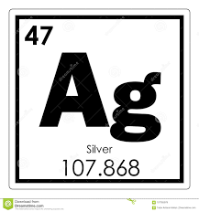
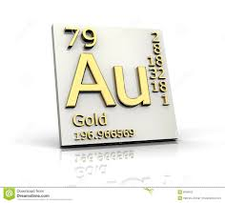
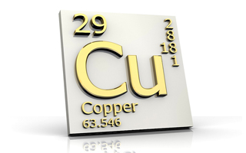
Mis guruhchasi elementlari
Davriy jadvalning I guruh yonaki guruhchasida uchta ele­ ment – mis, kumush va oltin joylashgan

Slide 3
Metallik xossasi
Metallarning aktivlik qatorida vodoroddan keyin turadi.
Shuning uchun bu metallar suv va kislotalardan vodorodni siqib chiqara olmaydi.

Slide 4
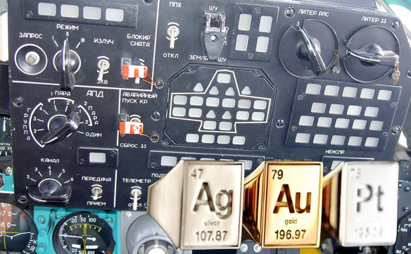
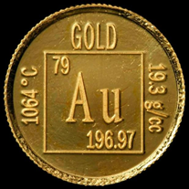
Xossalari
Juda yaxshi bolg‘alanuvchan, ayniqsa, oltin juda yaxshi bolg‘alanadi. Elektr tokini yaxshi o‘tkazadi. Elektr o‘tkazuv­­ chanligi kumush mis, oltin
qatorida kamayib boradi.
Cu

Slide 5
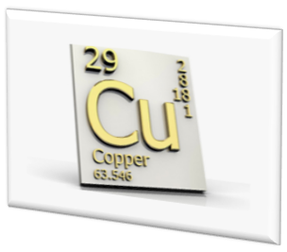
Kimyoviy elementlar davriy jadvalida joylashgan o‘rni va atom tuzilishi.
Mis kimyoviy elementlar davriy jadvalida 4- davr, 5-qator, I guruhning yonaki guruhchasida joylashgan bo‘lib, tartib raqami 29.
Nisbiy atom massasi 63,546 ga teng.
Atom tuzilishi:
Cu +29 2) 8 )18) 1); 1s2 2s2 2p6 3s2 3p6 3d10 4s1; [Ar] 3d10 4s1

Slide 6
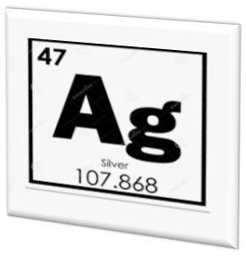
Kimyoviy elementlar davriy jadvalida joylashgan o‘rni va atom tuzilishi.
Kumush kimyoviy elementlar davriy jadvalida
5- davr, 7-qator,
I guruhning yonaki guruhchasida joylashgan.
Tartib ra­qami 47.
Nisbiy atom massasi 107,868.
Atom tuzilishi:
Ag +47 2 8 18 18 1; [Kr] 4d¹⁰ 5s¹

Slide 7
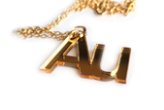
Kimyoviy elementlar davriy jadvalida joylashgan o‘rni va atom tuzilishi.
Oltin kimyoviy elementlar davriy jadvalida
6- davr, 9-qator,
I guruhning yonaki guruhchasida joylashgan.
Tartib raqami 79.
Nisbiy atom massasi 196,967.
Atom tuzilishi:
Au +79 2 8 18 32 18 1; [Xe] 4f14 5d10 6s1

Slide 8
O‘zbekistonda metallar juda ko‘p uchraydi.
Mis zahiralari bo‘yicha O‘zbekiston
10-11-o‘rinni egallaydi;
Oltin zahiralari bo‘yicha 4-o‘rinni, qazib olish bo‘yicha 7-o‘rinda turadi.

Slide 9
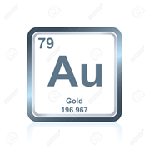
Metllar konlari
Mis rudalari Olmaliqdagi Qalmoqqir konida mavjud bo‘lib, bu ruda Olmaliq kon-metallurgiya Kombinatida qayta ishlanadi.

Slide 10
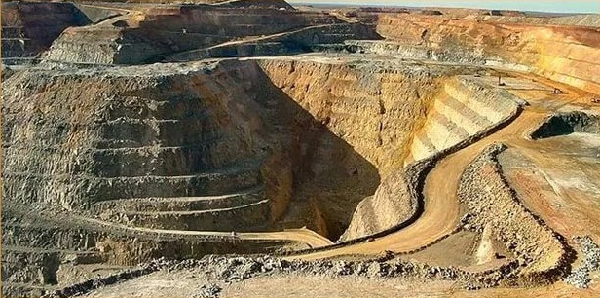
Oltin konlari
Oltin, asosan, Markaziy Qizilqumdagi Muruntov konida, kumush konlari esa Navoiy, Namangan viloyatlarida joylashgan.

Slide 11
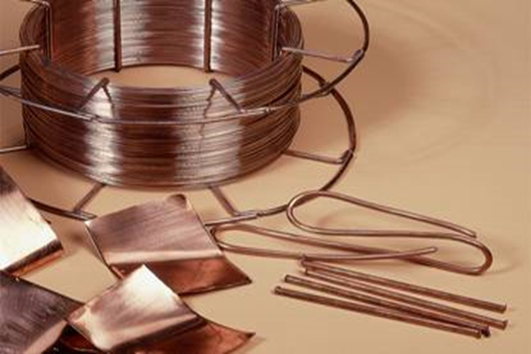
Mis.
Mis insonlarga juda qadimdan ma’lum bo‘lgan metal­ lardan biridir. Misning qalay bilan hosil qilgan qotishmasi – bronza qadimda turli xil haykallar, qurol-aslahalar, ro‘zg‘or buyumlari tayyorlash uchun ishlatilib kelingan.

Slide 12
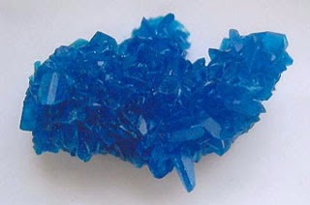
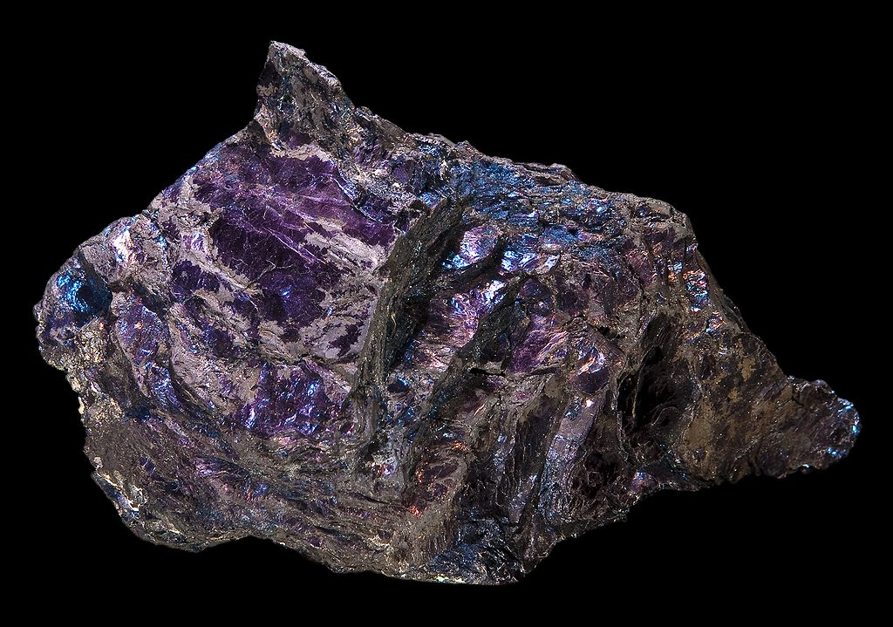
Mis tabiatda oz miqdorda uchraydi. U asosan, birikmalar, ba’zan tug‘ma, ya’ni sof holda ham uchraydi.
CuSO4
CuS

Slide 13
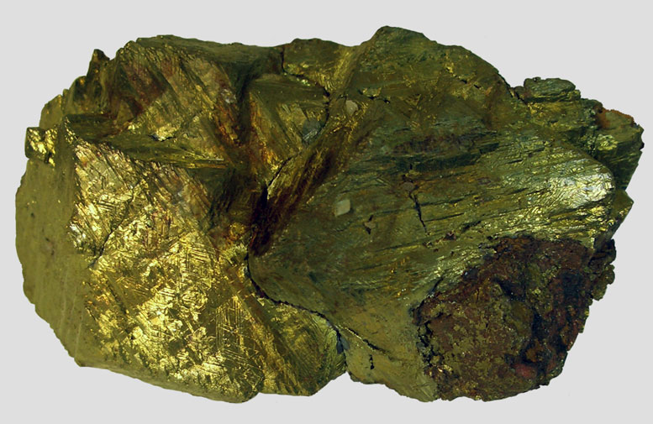
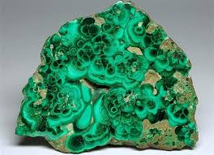
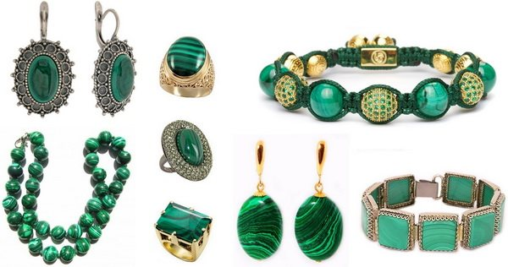
Misning birikmalari
Cu₂O – kuprit,
Cu₂S; mis yaltirog‘i, xalkozin
CuFeS₂ – miskolchedan.
(CuOH)₂CO₃– malaxit
Cu₂O
CuFeS₂

Slide 14
Olinishi.
Sanoatda metallarni olish uchun metall oksidlarini ko‘mir yoki is gazi yordamida qaytarib olinadi.
Misni olish uchun avval Cu₂S (mis yaltirog‘i) rudasi yon­ diriladi:
2Cu₂S + 3O₂=2Cu₂O + 2SO₂
Reaksiya natijasida hosil bo‘lgan (Cu₂O) mahsulot mis yaltirog‘i bilan o‘zaro ta’sirlashib, mis hosil qiladi:
2Cu₂O + Cu₂S=6Cu + SO₂
Bu usul bilan olingan mis tarkibida Ni, Ag, Au kabi qo‘­shimchalar­ bo‘ladi. Toza mis olish uchun uni elektroliz qilinadi.

Slide 15
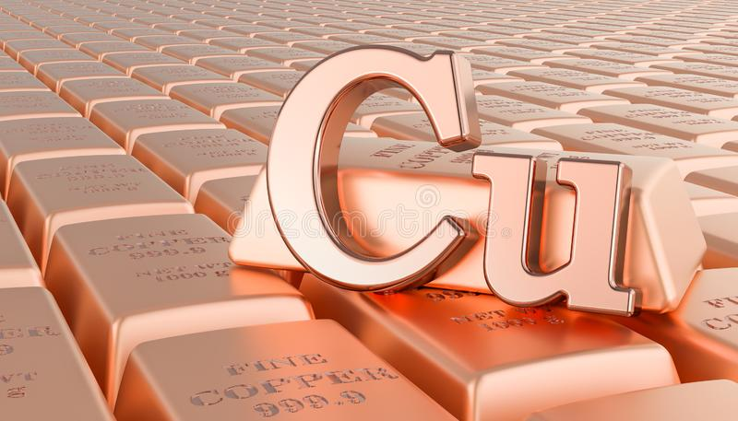
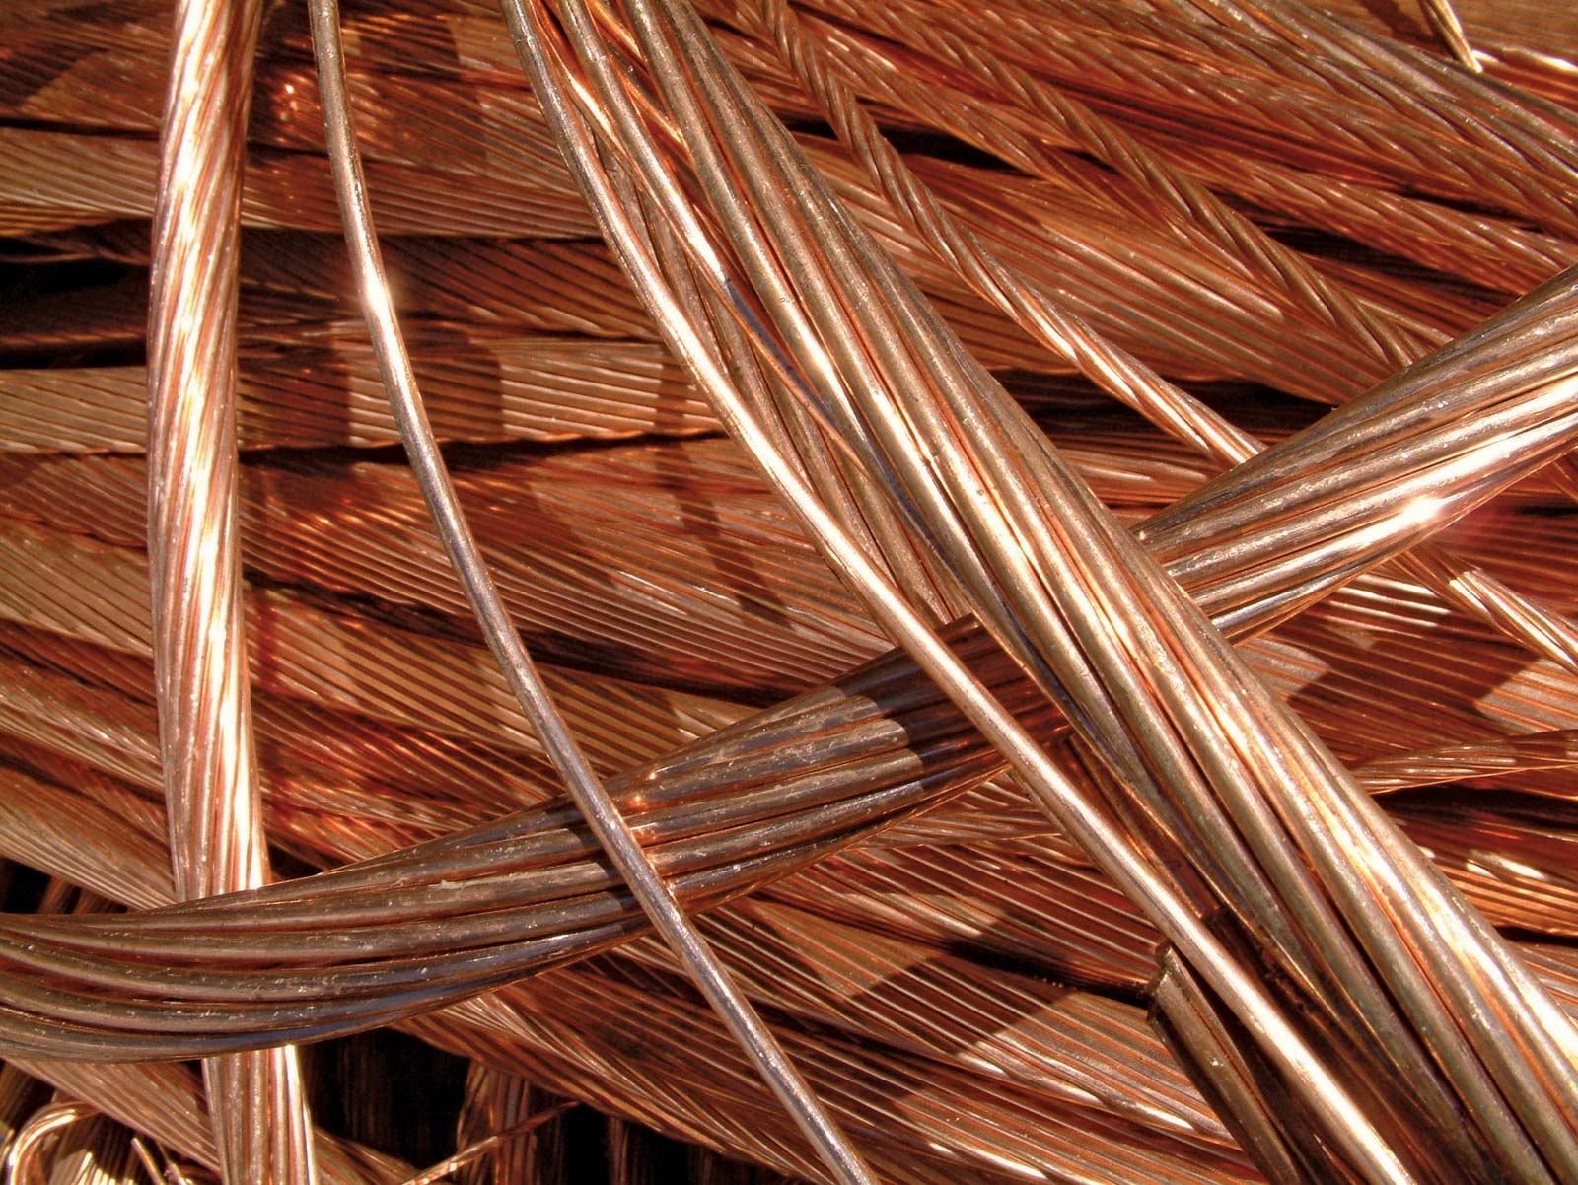
Fizikaviy xossalari
Mis qizil rangli, qattiq elastik xossaga ega bo‘lgan metall bo‘lib, elektr tokini va issiqlikni juda yaxshi o‘tkazadi.

Slide 16
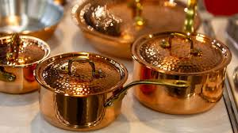
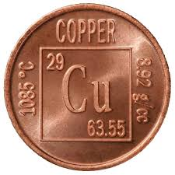
Kimyoviy xossalari
Mis nisbatan passiv metall bo‘lib, odat­dagi sharoitda quruq havoda, hatto kislorodda ham oksidlanmaydi.
Yuqori haroratda esa ko‘plab oddiy moddalar bilan reaksiyaga kirishadi:

Slide 17
Oddiy moddalar bilan reaksiyaga kirishadi
Reaksiyalarni davom ettiring:
Cu + Cl₂ = …
Cu + O₂ = …
Cu + S = …

Slide 18
Reaksiyalarni davom ettiring
Cu + O₂ + H₂O + CO₂ = …
Cu + H₂SO₄(kons.) = …
Cu + HNO₃(kons.) = …
Cu + HNO₃(suyul.) = …

Slide 19
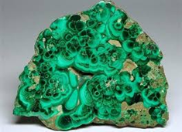
Malaxitni hosil bo‘lishi
Mis metalli nam havoda uzoq muddat saqlansa, havodagi kislorod suv bug‘lari va karbonat angidrid bilan reaksiyaga kirishib, to‘q yashil rangli malaxitni hosil qiladi. Natijada mis buyumlarining sirti yupqa yashil parda bilan qoplanadi:
2Cu + O₂ + H₂O + CO₂ = CuCO₃Cu(OH)₂
(CuOH)₂CO₃ – malaxit.

Slide 20
Xossalari
Vodorod, uglerod va azot bilan yuqori haroratda ham reaksiyaga kirishmaydi.

Slide 21
Xossalari
Mis metallar aktivlik qatorida vodoroddan keyin joylashgan. U xlorid kislota, suyultirilgan sulfat kislotalar bilan reaksiyaga kirishmaydi
Konsentrlangan sulfat kislota bilan reaksiyaga kirishib, oltingugurt (IV)-oksidini ajratib chiqaradi:
Cu + 2H₂SO₄ =CuSO₄ + SO₂ +2H₂O (kons)

Slide 22
Xossalari
Nitrat kislota bilan kislotaning konsentratsiyasiga qarab
tur­licha reaksiyaga kirishadi:
Cu + 4HNO₃ =Cu(NO₃)₂ + 2NO₂ + 2H₂O (kons)
3Cu + 8HNO₃ =3Cu(NO₃)₂ + 2NO + 4H₂O (suyul)

Slide 23
Mis (II)-oksid
Mis (II)-oksid qaytaruvchilar bilan reaksiyaga kirishib, mis metallini hosil qiladi:
CuO + H₂ = Cu + H₂O;
CuO + CO = Cu + CO₂
U suvda erimaydi. Kislotalar bilan reaksiyaga kirishib, tuz hosil qiladi:
CuO + H₂SO₄ = CuSO₄ + H₂O;
CuO + 2HCl = CuCl₂ + H₂O

Slide 24
Mis (II)-gidroksidi Cu(OH)₂
Suvda erimaydigan havorangli modda bo‘lib, asoslarga xos reaksiyalarni namoyon etadi:
Cu(OH)₂ + H₂SO₄ = CuSO₄ + 2H₂O
Mis (II)-gidroksidni olish uchun, asosan, misning suvda eriydigan ikki valentli tuzlariga ishqor ta’sir ettiriladi:
CuSO₄ + 2NaOH =Cu(OH)₂ + Na₂SO₄

Slide 25
Tuzlarning ranglari turli xil bo‘ladi.
Mis (II)-sulfat (CuSO₄).
Oq rangli kukun bo‘lib, uning kristallgidrati (CuSO₄.5H₂O) mis kuporosi deb ataladi
va u ko‘k rangli kristall moddadir.
Mis (II)-xlorid (CuCl ₂ . 2H ₂ O) yashil,
mis (II)-nitrat (Cu(NO₃)₂.3H₂O) ko‘k rangli moddalardir.

Slide 26
Ishlatilishi
Tuproqda misning yetishmasligi o‘simliklarning o‘sishi, rivoj­lanishi­ va hosildorligiga jiddiy ta’sir ko‘rsatadi. U o‘simliklarda­ sodir bo‘ladigan fotosintez jarayonida ishtirok etadi.
O‘sim­liklarning­ azotni o‘zlashtirishida va ularda uglevod, kraxmal, oqsil moddalarini sintez bo‘lishida muhim ahamiyatga ega.

Slide 27
Ishlatilishi
Misning birikmalari qishloq xo‘jaligi ekinlari zararkunanda­­lariga qarshi ishlatiladigan kimyoviy vositalardir.
Masalan, mis kuporosi (CuSO₄.5H₂O)ning so‘ndirilgan ohak bilan aralashmasi o‘sim­lik zararkunandalariga qarshi ishlatiladigan kimyoviy vositalardan biridir­ (pestitsid).

Slide 28
Ishlatilishi
Mis kuporosi, kaliy xlorid va mochevinalarning aralashmasi mis-kaliy-azotli mikroo‘g‘itdir­. Misning tuzlari turli xildagi bo‘yoqlar tayyorlashda ham qo‘llaniladi.

Slide 29
Mustaqil bajarish uchun topshiriqlar
1. Darslikdagi 28-mavzuni o‘qish, tegishli atamalar, reaksiya tenglamalarni yozish hamda o‘rganish.
2. Ishqoriy metallarning atom tuzilishi bilan misning atom tuzilishini solishtiring. Qanday farqni ko‘rdingiz.
3. 10 gramm mis va mis(II)-oksid aralashmasini eritish uchun xlorid kislotaning 20%li eritmasidan 36,5 gramm sarflandi. Dastlabki aralashma tarkibidagimisning massa ulushini hisoblang.

